Slide 1
Lab 6
LCD & bitmap (1)

Slide 2


Lab6-1 畫面捲動
按↑ / ↓ / ← / → 鍵，畫面會往該方向移動，並且超出邊界的畫面，會從另一邊循環顯示
按一下暫停 S 鍵，畫面停止移動
(note: 如要變換方向，需先按S 鍵後，再按新的方向鍵)
←
←
S
→
→
向右捲動

Slide 3
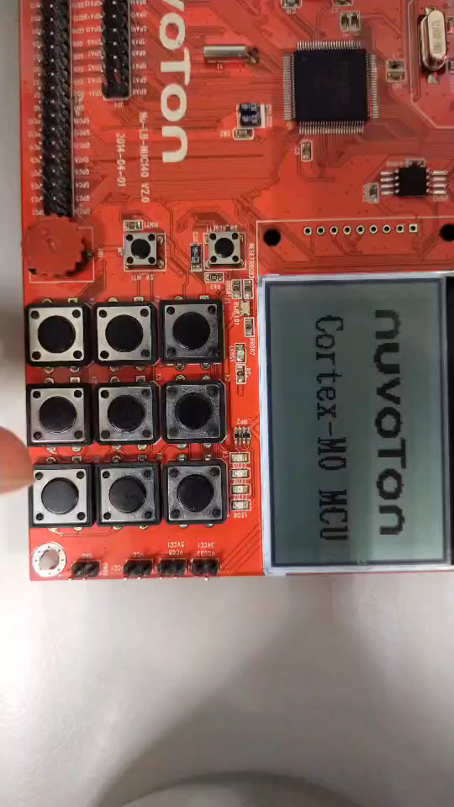
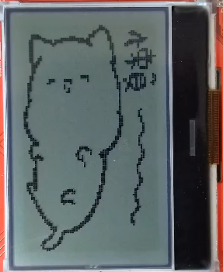
Lab6-1 影片
有隻貓

Slide 4
Lab6.2 數字累加器
一開始按R鍵隨機產生四組兩位數數字，並以 ”滾動顯示”方式分別顯示在LCD的後三個 row上，
此時” > “符號指向第一個兩位數數字，按↓鍵或 ↑鍵, ” > “ 可移至其下或上的數字
按 S 鍵，可選定” > “所指定的數字
LCD的第一個 row 顯示所有被選擇到數字的累加結果
每選擇一個數字 (可重複選擇) ，嗶一聲並亮一個LED (由左至右) ，最多可選擇四次(亮四個燈)
按 B (backspace)鍵，消除最新選擇的數字，並回到前一個累加結果 (含LED)
按 C(clear) 鍵, LED 全暗, 清除累加結果 (原四組數字保留，此時可按R鍵重新產生四組亂數)
↑
S
↓
R
B
C

Slide 5
Lab6-2 範例
(一開始)
SUM = 0
> 10
20
30
40
SUM = 0
10
> 20
30
40
SUM = 20
10
> 20
30
40
SUM = 20
20
30
> 40
按 ‘↓’
按 ‘S’
….
按 ‘S’
SUM = 0
> 55
66
33
99
SUM = 0
> 10
20
30
40
SUM = 20
20
30
> 40
按 ‘B’
SUM = 60
20
30
> 40
按 ‘R’
按 ‘C’

